Slide 1



Програмна система для пошуку серверів популярної комп'ютерної гри
Казанський Максим Андрійович, ПЗПІ-21-4
Керівник: проф. каф. ПІ Володимир БОНДАРЄВ
19 червня 2025

Slide 2
Мета роботи
Розробка зручної програмної системи, що допомагає користувачам легко знаходити, налаштовувати та запускати сумісні набори модифікацій (збірки) для гри Minecraft — популярної гри з відкритим світом, де гравці будують, досліджують і взаємодіють. У багатокористувацькому режимі для гри на одному сервері всі учасники мають використовувати однаковий набір модів, але ручне встановлення часто викликає труднощі. Система має спростити цей процес і зробити спільну гру доступною навіть для недосвідчених користувачів.
2

Slide 3
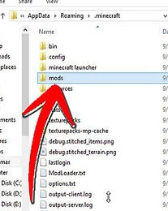



Аналіз проблеми
Досліджені рішення: TLauncher, CurseForge, Modrinth, FTB App.
Серед досліджених рішень спостерігається обмежена підтримка керування збірками, технічна складність для користувача, фрагментований ринок, несумісність модів, відсутність автоматизації.
3

Slide 4


Постановка задачі
Необхідно створити систему, що усуває технічні бар’єри для гравців Minecraft під час спільного використання модифікацій: забезпечує автоматизований підбір, перевірку сумісності та запуск збірок модів разом із відповідним сервером, спрощуючи налаштування навіть для недосвідчених користувачів.
4

Slide 5
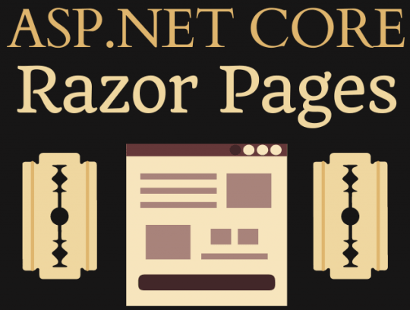



Вибір технологій розробки
Використано:
ASP.NET Core (сервер)
Razor Pages (вебінтерфейс)
Avalonia UI (десктоп-додаток)
Entity Framework 6
JSON, REST API, JWT
5

Slide 6
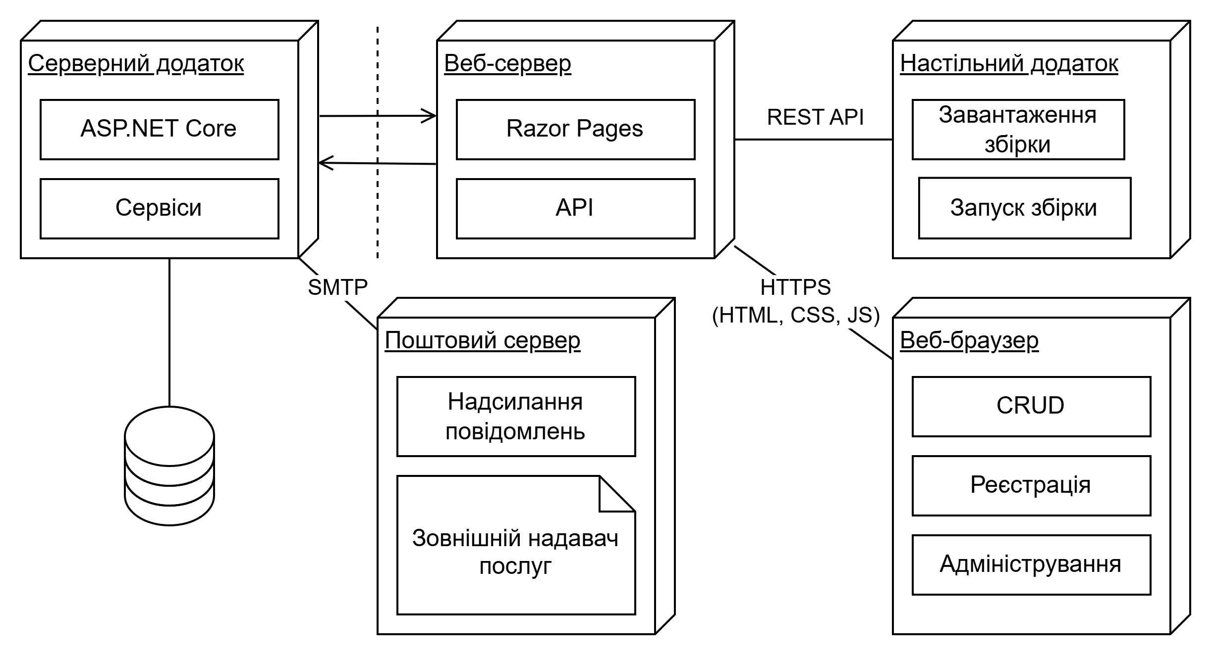
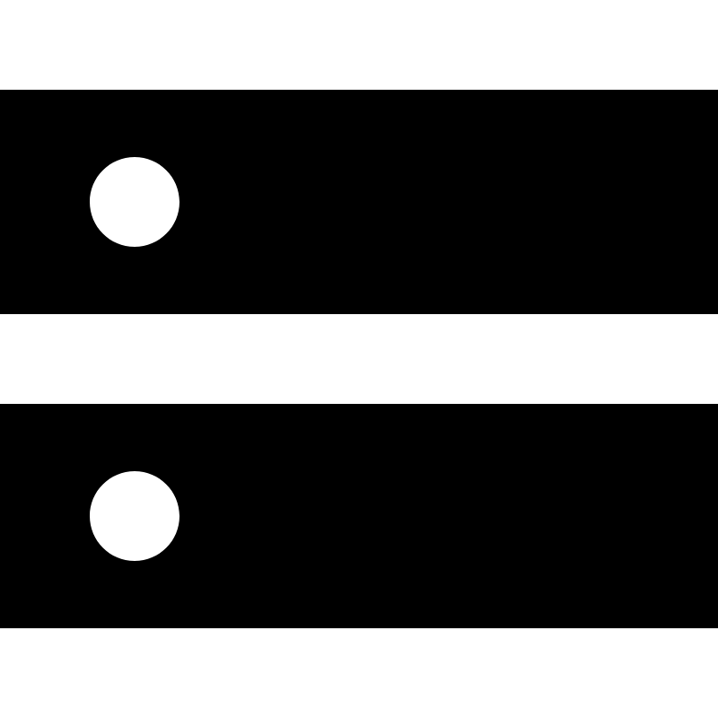
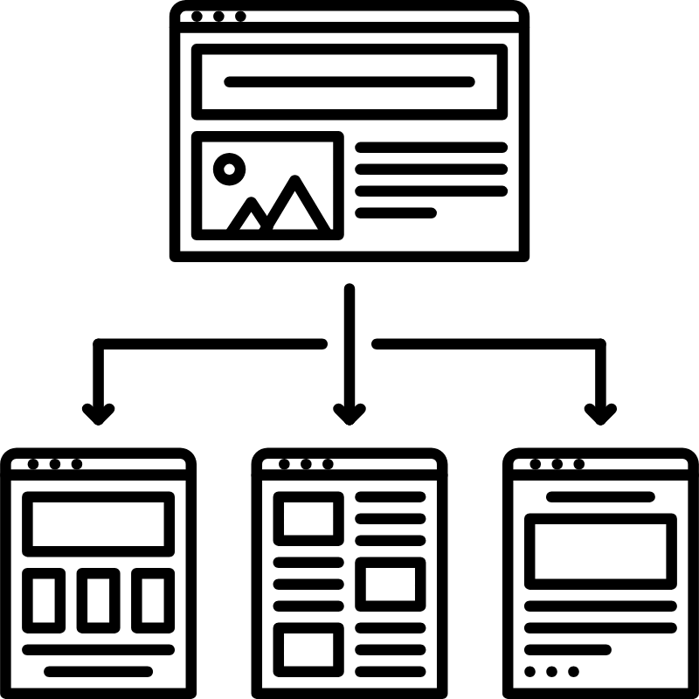



Архітектура програмного забезпечення
Схема: багаторівнева клієнт-серверна архітектура.
Компоненти: серверна логіка, вебінтерфейс, настільний лаунчер, база даних, сторонні сервіси (email).
6

Slide 7
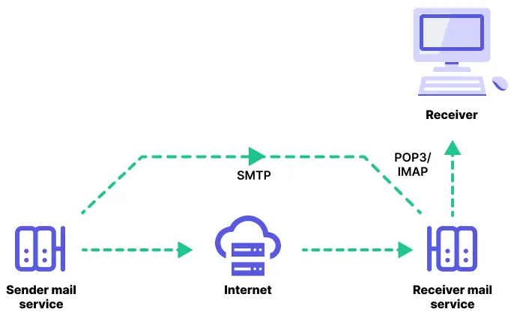
Загальний код надсилання невідформатованих листів
public void SendEmailHtml(string receiver, string address,
string subject, string body)
{
var message = new MimeMessage();
message.From.Add(new MailboxAddress(
_emailSettings.SenderName,
_emailSettings.Address));
message.To.Add(new MailboxAddress(receiver, address));
message.Subject = subject;
message.Body = new TextPart("html") { Text = body };
using (var client = new SmtpClient())
{
client.Connect(
_emailSettings.Host,
_emailSettings.Port,
MailKit.Security.SecureSocketOptions.StartTls);
client.Authenticate(
_emailSettings.Address,
_emailSettings.Password);
client.Send(message);
client.Disconnect(true);
}
}
7

Slide 8
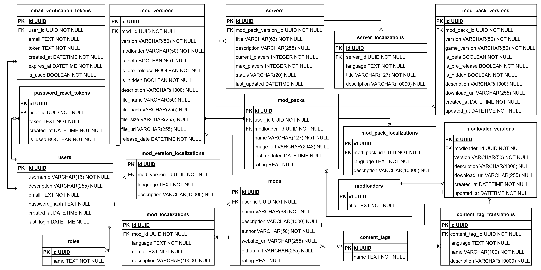
Діаграма сутностей
Фрагменти коду з цікавими моментами розробленого програмного забезпечення
Скріншоти інтерфейсу
графіки
діаграми
8

Slide 9
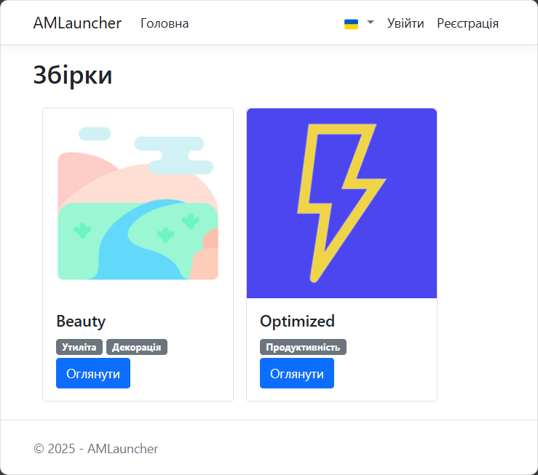
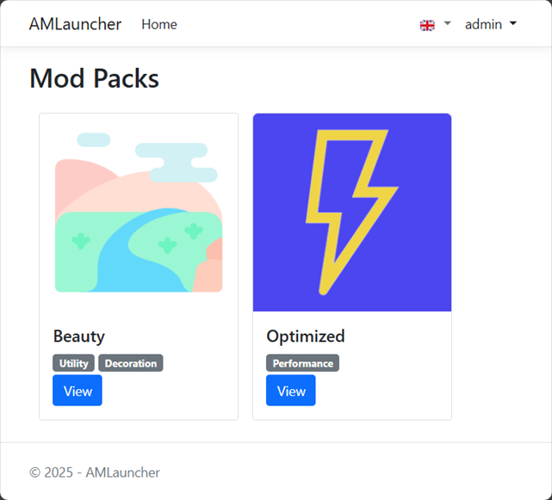
Вигляд домашньої сторінки
9

Slide 10
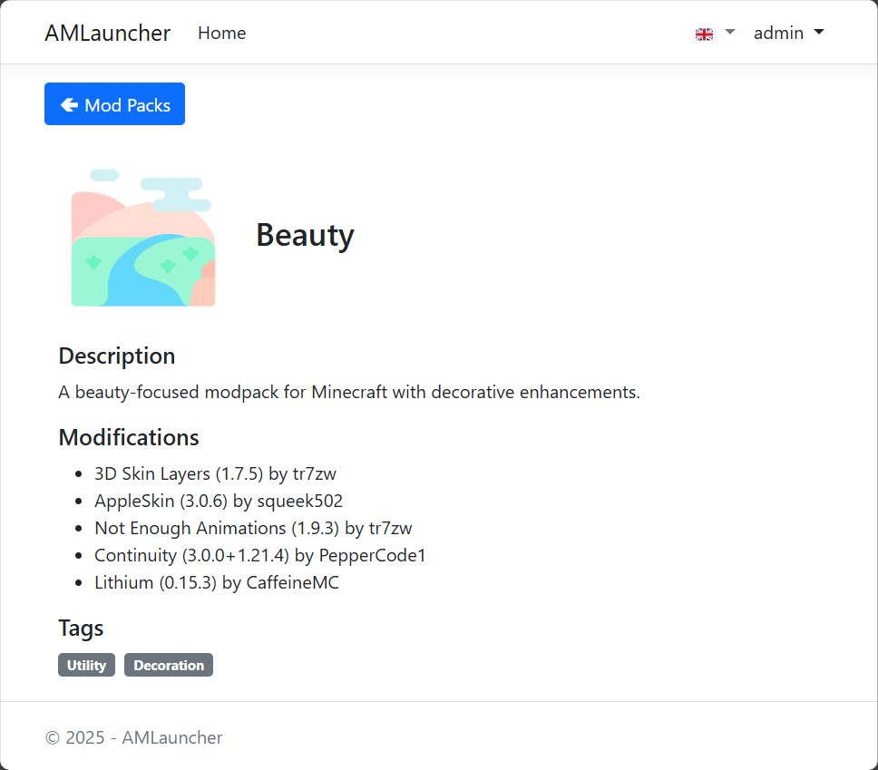
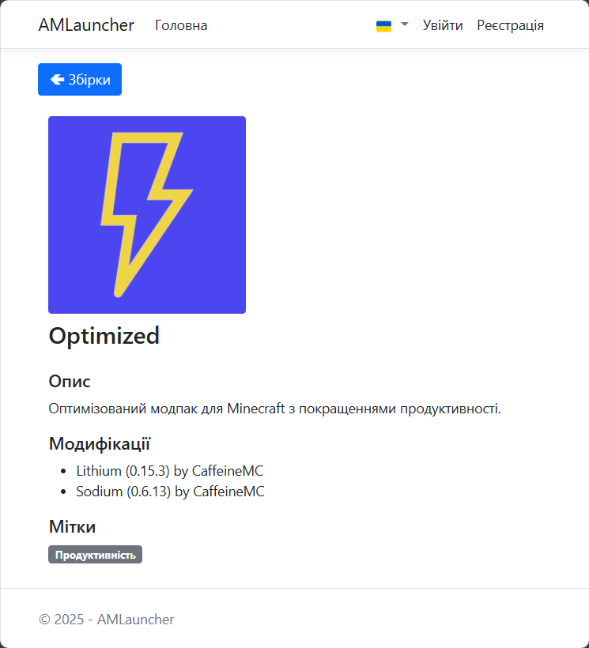
Сторінка огляду збірки
10

Slide 11
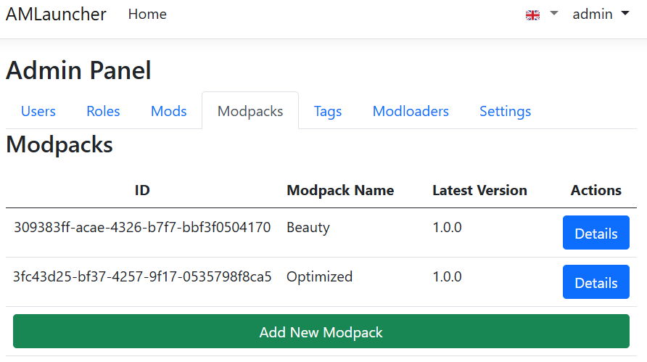
Таблиця з наявними збірками
11

Slide 12
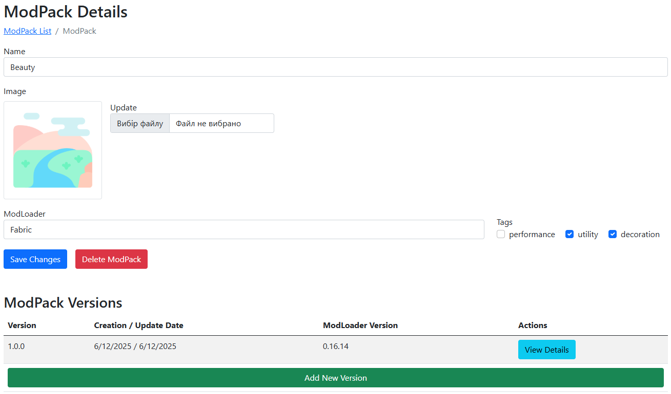
Керування конкретною збіркою
12

Slide 13
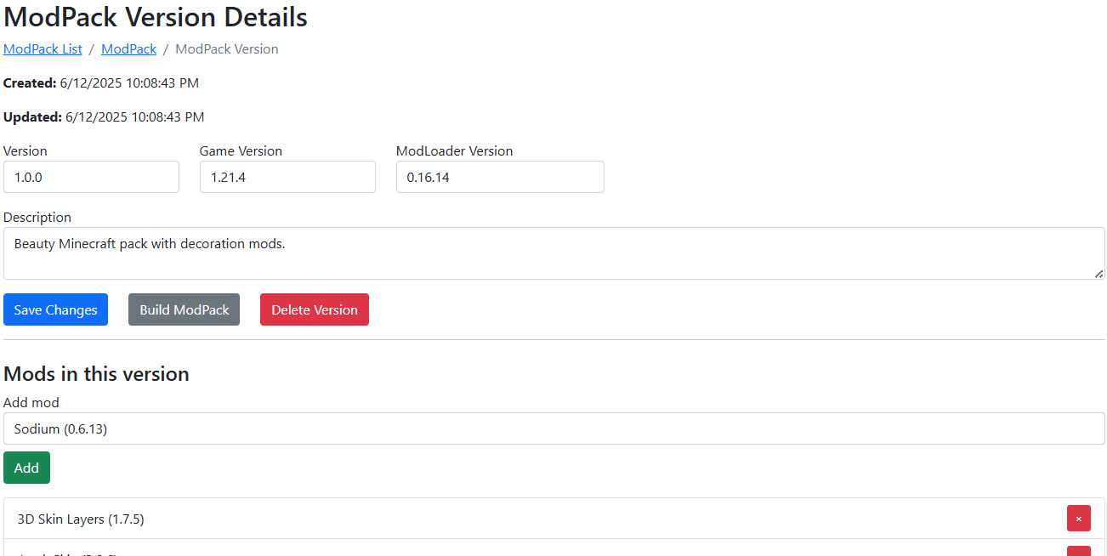
Керування конкретною версією збірки
13

Slide 14
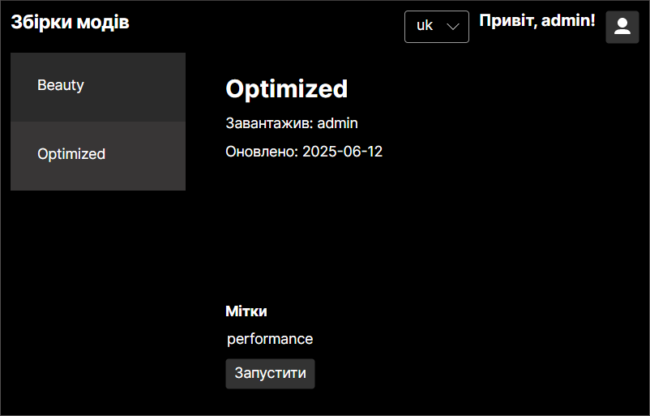
Вигляд лаунчера
14

Slide 15
Підсумки
У результаті виконання роботи було розроблено програмне забезпечення для управління збірками модифікацій, призначене для користувачів гри Minecraft.
Розроблена система включає серверну та клієнтську частину для взаємодії з акаунтом користувача й адміністративною панеллю, а також настільний лаунчер для завантаження та запуску збірок.
Архітектура системи побудована відповідно до принципів розділення відповідальностей, що забезпечує масштабованість та підтримуваність проєкту.
15

